Slide 1
SpyTorch
순천향대학교
컴퓨터시스템연구실
이인규
24.05.13
Notes:
이번 세미나에서는 저번 세미나에 이어서 브라이언투의 튜토리얼 두번째 내용을 준비했습니다.

Slide 2
목차
SpyTorch tutorial 1
LIF 뉴런을 RNN에 매핑

Slide 3
SpyTorch tutorial
간단한 실제 문제를 해결하기 위한 신경망 구축
실제 분류 문제(지도 학습)를 다룸
스파이크(Spike)의 이진 특성에 의한 기울기 소실 문제 해결 방안 제시
PyTorch를 통해 LIF(Leaky Integration-and-Fire) 순전파 신경망을 RNN(Recurrent Neural Network)에 매핑

Slide 4
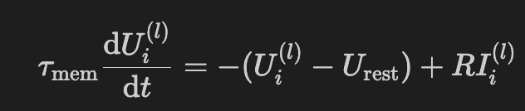
LIF 모델의 기본 동작 – leak
LIF 모델의 기본 동작을 수식으로 나타냄
뉴런의 막전위 변화를 나타냄

Slide 5
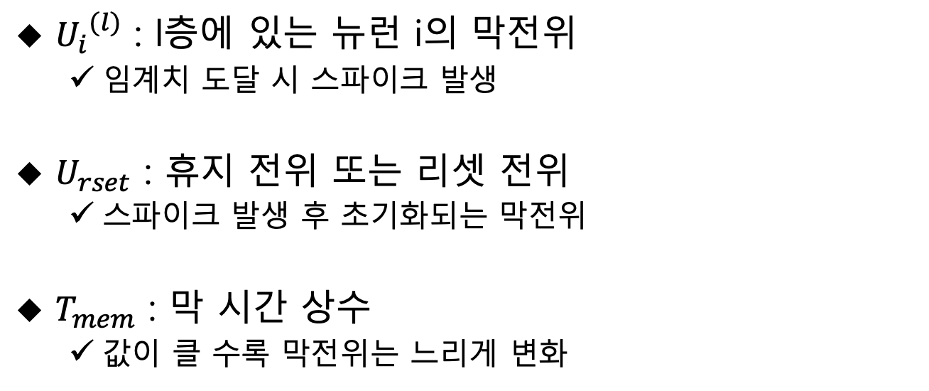
LIF 모델의 기본 동작 – leak
${U_{i}}^{(l)}$ : l층에 있는 뉴런 i의 막전위
임계치 도달 시 스파이크 발생
$U_{rset}$ : 휴지 전위 또는 리셋 전위
스파이크 발생 후 초기화되는 막전위
$T_{mem}$ : 막 시간 상수
값이 클 수록 막전위는 느리게 변화

Slide 6
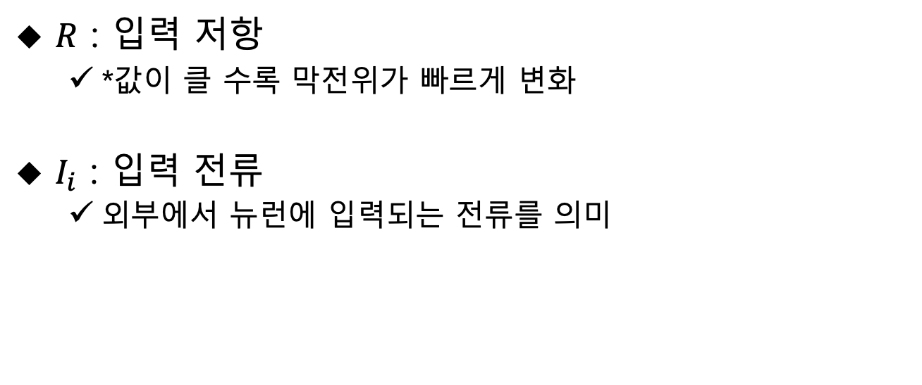
LIF 모델의 기본 동작 – leak
$R$ : 입력 저항
*값이 클 수록 막전위가 빠르게 변화
$I_{i}$ : 입력 전류
외부에서 뉴런에 입력되는 전류를 의미

Slide 7
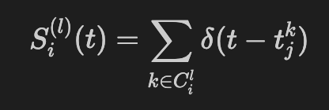
스파이크 발생 수식 - reset
스파이크 발생의 합을 계산하는 수식
이후에 입력 전류를 계산하는 곳에 쓰임

Slide 8

스파이크 발생 수식 - reset
$t_{j}^{k}$ : 스파이크 발생 시간(시점)

Slide 9

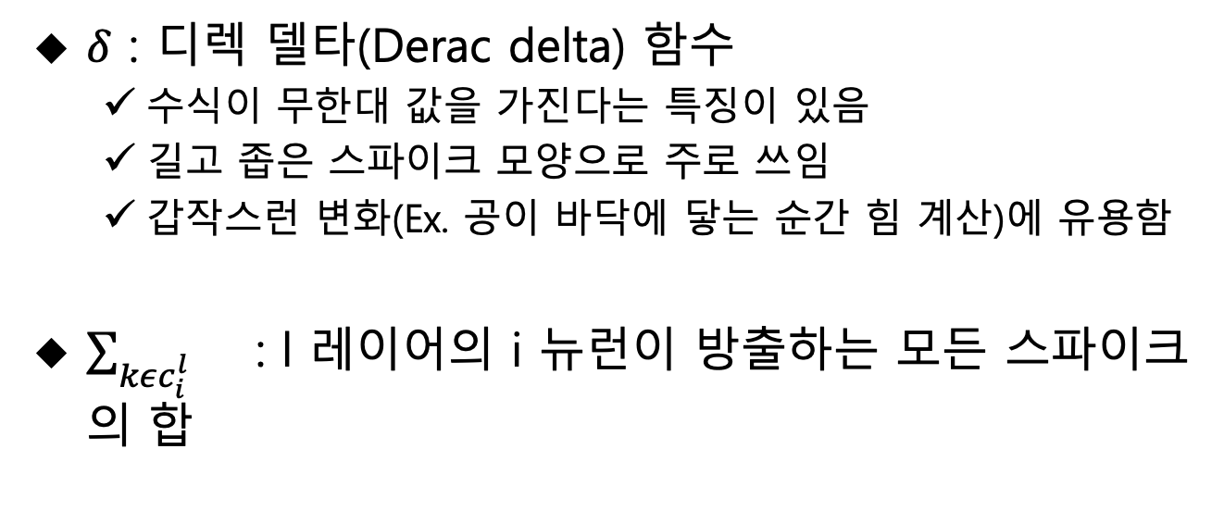
스파이크 발생 수식 - reset
$δ$ : 디렉 델타(Derac delta) 함수
수식이 무한대 값을 가진다는 특징이 있음
길고 좁은 스파이크 모양으로 주로 쓰임
갑작스런 변화(Ex. 공이 바닥에 닿는 순간 힘 계산)에 유용함
$\sum_{kεc_{i}^{l}}{}$ : l 레이어의 i 뉴런이 방출하는 모든 스파이크의 합

Slide 10

입력 전류의 변화 - input
시간에 따른 전류의 변화량을 표현

Slide 11
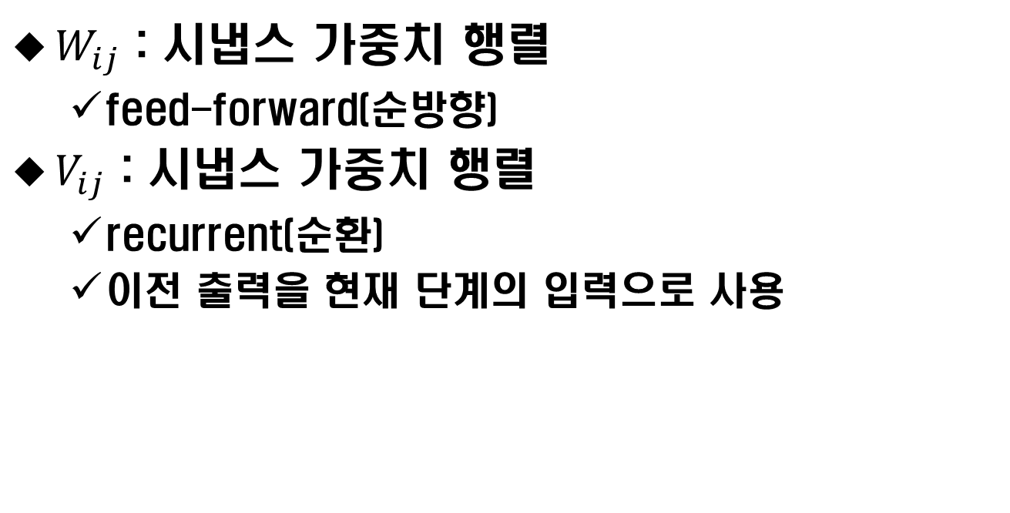
입력 전류의 변화 - input
$W_{ij}$ : 시냅스 가중치 행렬
feed-forward(순방향)
$V_{ij}$ : 시냅스 가중치 행렬
recurrent(순환)
이전 출력을 현재 단계의 입력으로 사용

Slide 12
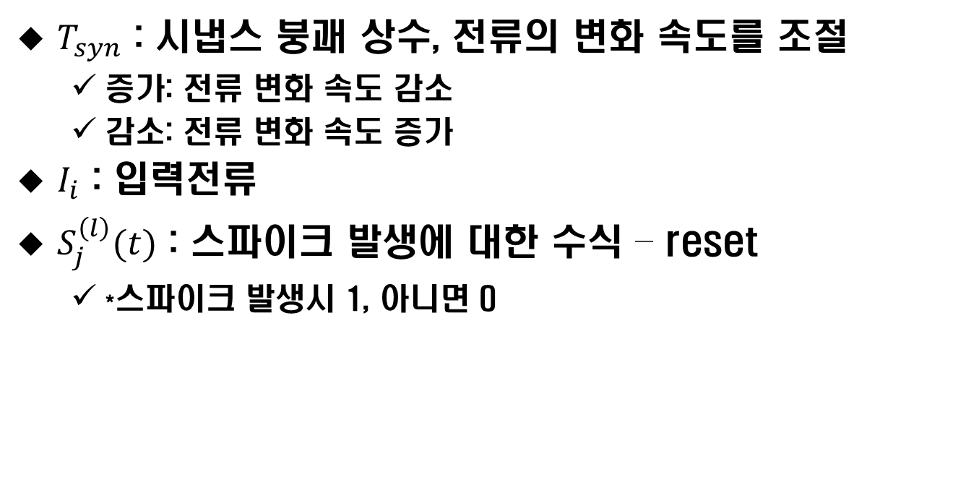
입력 전류의 변화 - input
$T_{syn}$ : 시냅스 붕괘 상수, 전류의 변화 속도를 조절
증가: 전류 변화 속도 감소
감소: 전류 변화 속도 증가
$I_{i}$ : 입력전류
$S_{j}^{\left(l\right)}(t)$ : 스파이크 발생에 대한 수식 – reset
*스파이크 발생시 1, 아니면 0

Slide 13

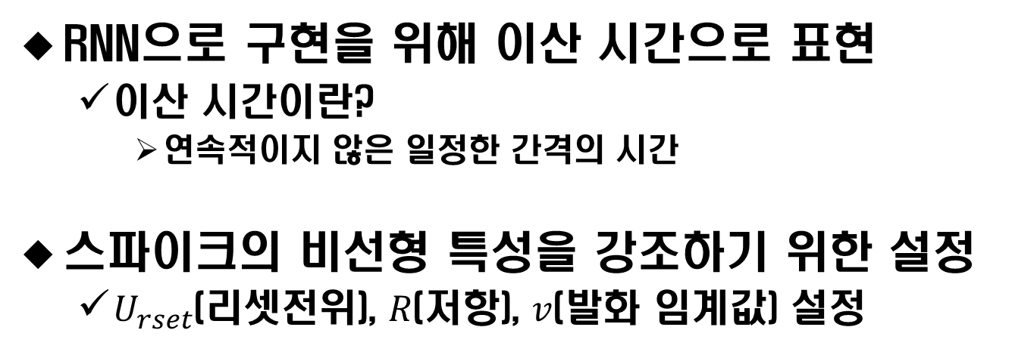
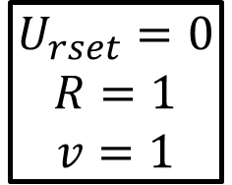
이산시간으로 표현된 RNN 방정식 - reset
$$U_{rset}=0$$
$$R=1$$
$$v=1$$
물리적 단위로 값이 조정될 수 있음
RNN으로 구현을 위해 이산 시간으로 표현
이산 시간이란?
연속적이지 않은 일정한 간격의 시간
스파이크의 비선형 특성을 강조하기 위한 설정
$U_{rset}$(리셋전위), $R$(저항), $v$(발화 임계값) 설정

Slide 14
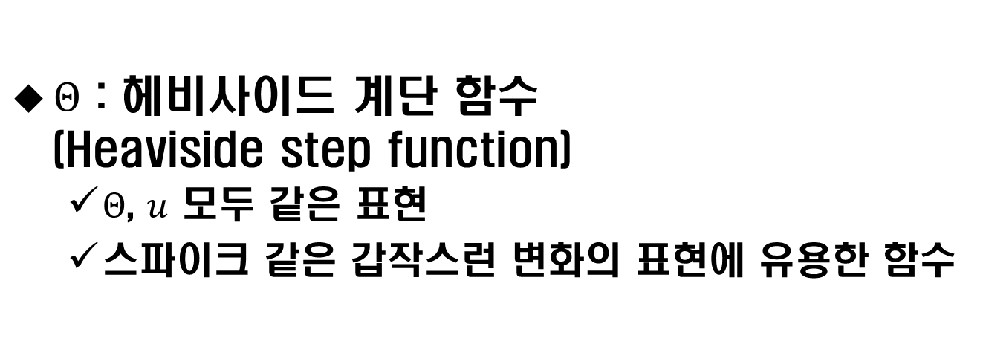

이산시간으로 표현된 RNN 방정식 - reset
$Θ$ : 헤비사이드 계단 함수 (Heaviside step function)
$Θ$, $u$ 모두 같은 표현
스파이크 같은 갑작스런 변화의 표현에 유용한 함수
$$u(x)\left\{\begin{aligned}1 (x>0) \\ \frac{1}{2} (x=0) \\ 0 (x<0)\end{aligned}\right.$$

Slide 15


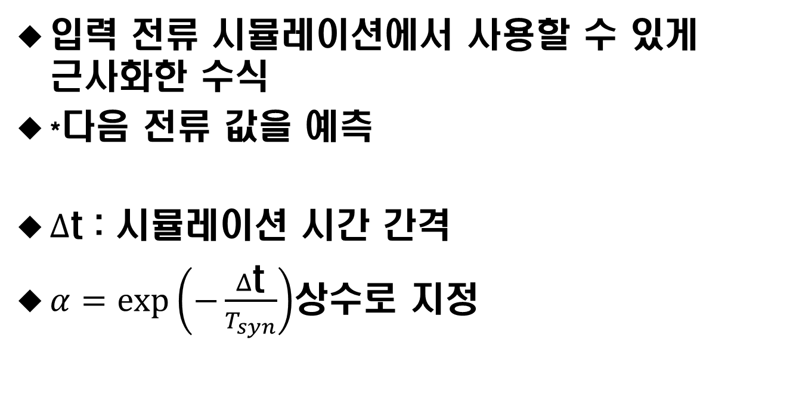
시냅스 역할 근사화 - input
입력 전류 시뮬레이션에서 사용할 수 있게 근사화한 수식
*다음 전류 값을 예측
$Δ$t : 시뮬레이션 시간 간격
$α=\exp\left(−\frac{Δ\text{t}}{T_{syn}}\right)$상수로 지정

Slide 16




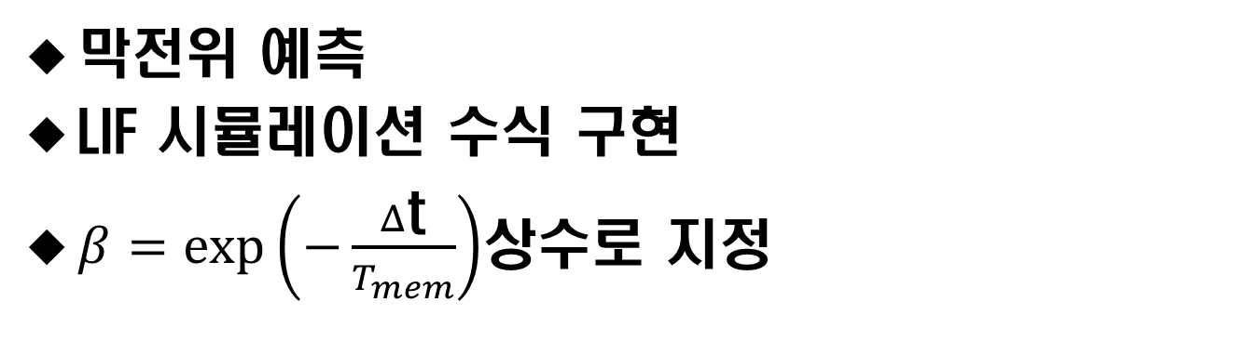
LIF 시뮬레이션 모델
막전위 예측
LIF 시뮬레이션 수식 구현
$β=\exp\left(−\frac{Δ\text{t}}{T_{mem}}\right)$상수로 지정

Slide 17
자료
내 SNN Github https://github.com/DevelopLee20/SNN

